Slide 1
现代生命科学导论C
授课老师：李俊

Slide 2


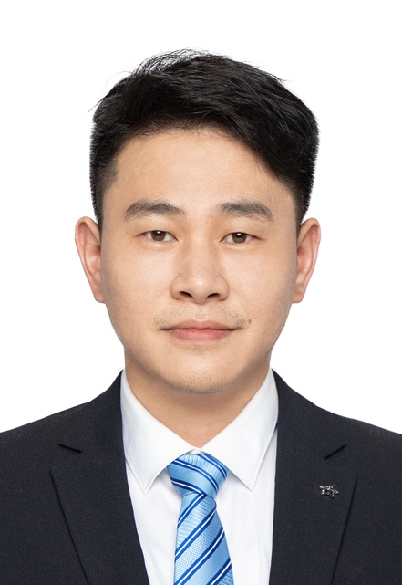
抗结核结构研究中心
教育经历：
2004/09—2008/07，浙江大学，学士
2008/09—2013/07，中科院生物物理研究所，博士
工作经历：
2013/08—2016/07，中科院生物物理研究所，助理研究员
2016/07—2018/07，中科院生物化学与细胞生物学研究所，助理研究员
2018/08—2021/01，上海科技大学免疫化学研究所，副研究员
2021/02—至今，上海科技大学生命科学与技术学院、免疫化学研究所，助理教授（TENURE-TRACK）
手机：18221055510
邮箱： lijun1@shanghaitech.edu.cn
地址：人字楼C709-2室
研究方向：病原结构生物学、膜蛋白结构与功能、药物开发
课题组主要从事结核病(TB)等重大疾病相关膜蛋白的结构与功能研究，从而探究病原菌存活、致病及耐药的分子机制。目前聚焦于结核分枝杆菌重要生理过程中的膜蛋白及其复合物研究，具体研究内容包括：
1. 分泌系统复合物机器组成、组装、毒力/致病蛋白的分泌和调控机制研究
2. 跨膜转运（外排）系统复合物的结构和功能机制、药物外排机制研究
3. 以关键蛋白靶点的结构为指导，开展新药设计与开发
分泌系统
李俊
助理教授、研究员、博士生导师
转运系统
病原结构生物学与膜蛋白研究实验室

Slide 3
课程简介
针对非生物类的理工科本科生的知识基础和需求，本课程构建了适用于理工科学生（尤其是信息学院）的“现代生命科学导论”课程体系和教学内容，使理工科学生通过该课程的学习，能掌握
生命科学的基本概念、基本知识和生命活动的基本规律；
理解生命科学的基本研究方法和思维模式；
理解现代生命科学的常识；
培养生命科学与其他非生物学学科之间开展多学科交叉研究的兴趣，促进学生形成跨学科创新思维的能力

Slide 4
课程主要内容及教学安排
课堂教学内容 | 教学进度和学时安排 | 教学方式
第1章 生命的本质，遗传、变异和自然选择 | 第1周 2学时 | 课堂教学
第2章 生命科学的重要性和研究方法 | 第2周 2学时 | 课堂教学
第3章 生命的物质（分子）基础 | 第3周 2学时 | 课堂教学
第4章 生命物质组分的代谢 | 第4周 2学时 | 课堂教学
第5章 细胞的亚结构和功能 | 第5周 2学时 | 课堂教学
第6章 细胞分裂、分化和功能 | 第6周 2学时 | 课堂教学
第7章 动物结构与功能 | 第7周 2学时 | 课堂教学
第8章 遗传学定律、基因复制与表达 | 第8周 2学时 | 课堂教学
第9章 遗传学和表观遗传学 | 第9周 2学时 | 课堂教学
第10章 生物学的发育（胚胎、干细胞、克隆） | 第10周 2学时 | 课堂教学
第11章 神经系统与智能 | 第11周 2学时 | 课堂教学
第12章 健康与疾病 | 第12周 2学时 | 课堂教学
第13章 生物技术（基因治疗、合成生物学、细胞工程） | 第13周 2学时 | 课堂教学
第14章 生命的进化和微进化 | 第14周 2学时 | 课堂教学
第15章 生命的起源和多样性 | 第15周 2学时 | 课堂教学
第16章 生态系统和社会行为 | 第16周 2学时 | 课堂教学
课堂教学内容 | 教学进度和学时安排 | 教学方式
习题、讨论课 1 | 第2周 2学时 | 演讲讨论、习题练习
习题、讨论课 2 | 第4周 2学时 | 演讲讨论、习题练习
习题、讨论课 3 | 第6周 2学时 | 演讲讨论、习题练习
习题、讨论课 4 | 第8周 2学时 | 演讲讨论、习题练习
习题、讨论课 5 | 第10周 2学时 | 演讲讨论、习题练习
习题、讨论课 6 | 第12周 2学时 | 演讲讨论、习题练习
习题、讨论课 7 | 第14周 2学时 | 演讲讨论、习题练习
习题、讨论课 8 | 第16周 2学时 | 演讲讨论、习题练习
期末考试 | 第18周 2小时 | 2小时闭卷（考知识运用）

Slide 5
考核方式和成绩评定方法
出勤：30%
平时表现：30%
课后作业、讨论演讲、课堂互动、随堂测试等
期末考试（闭卷）：40%

Slide 6
教材和参考书目
书名：Biology: A Global Approach 12th ed.
作者：Campbell，Urry，Cain，Wasserman，Minorsky，Orr
出版社：Pearson Education
出版时间：2021
ISBN： 9780135188743
Notes:
课程介绍半小时

Slide 7
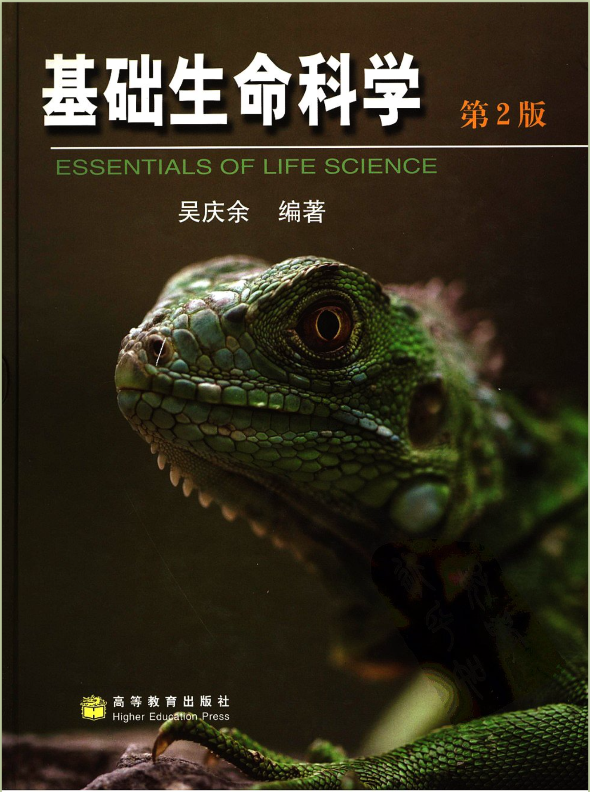
教材和参考书目
书名：基础生命科学（第2版）
作者：吴庆余
出版社：高等教育出版社
出版时间：2006
ISBN： 7040198517
Notes:
课程介绍半小时

Slide 8
The goal of our course (课程目标)：
To teach the basic knowledge about the modern biology (现代人的基本常识)
To shape the way of thinking, scientific thinking / evaluation of the complex system （思维方式培养）
To understand the themes of biology. (掌握生命个体（疾病）与群体（社会）规律)
To facilitate the ideas of computations in biology (计算方案的生物学启发,设计符合自然规律的高效计算系统,了解生命学科对计算系统的需求)
Notes:
同学们也许要问，为什么我要上这门生物学课程，生物学对我做数学的，或者做信息科学、计算机科学的有什么作用？
我想告诉大家如下几个事实：
首先生物学作为语数外，物化生6门主干课，是现代人必须要掌握的基本科学知识。我们这门课会系统的介绍现代社会的基本生物学常识和生物学原理。使得大家从机制和原理上能够对生活中的相关事件有清醒的认识能够做出科学的判断，例如，营养、生病、心情、智力。。。
其次，课程的目的之一是训练大家科学的思维方式，用客观辩证的观点去探索复杂的世界。
再次，该课程想让大家理解生物学的一些重要的套路，使得我们对于个体，个体的疾病与健康，对于群体，对于群体的社会性与变异性规律有一些了解，以便更好的理解我们自己和我们所处的社会。
最后，对于做信息科学，数学和计算机科学的同学来说，生命科学的学习提供了一个未知的交叉领域，期待大家来拓展，无论是做生物学启发下的数学模型还是做智能分析系统帮助生命科学研究，都会产生意想不到的效益。

